Slide 1
ỦY BAN NHÂN DÂN QUẬN 8 TRƯỜNG TIỂU HỌC NGUYỄN TRUNG NGẠN
MÔN:TIẾNG VIỆT
LỚP 2 – Tuần 4

Slide 2
Thứ … ngày … tháng … năm 2023

Slide 4
Ai dậy sớm
Bước ra nhà
Cau ra hoa
Đang chờ đón!
Ai dậy sớm
Đi ra đồng
Cả vừng đông
Đang chờ đón!
Ai dậy sớm
Chạy lên đồi
Cả đất trời
Đang chờ đón!
Võ Quảng
Điều gì chờ đón những người dậy sớm

Slide 5
Đọc thầm đoạn văn và thực hiện các yêu cầu
1. Gạch chân dưới tiếng/từ khó đọc, dễ viết sai.
2. Em cần lưu ý điều gì khi trình bày bài viết.

Slide 6
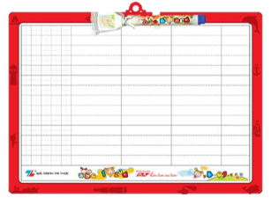
Cùng luyện từ khó
bước
bước

Slide 7
Cùng luyện từ khó
bước
vừng đông
vừng đông

Slide 8
Cùng luyện từ khó
bước
vừng đông
dậy
dậy

Slide 9
Lưu ý khi trình bày
Lùi vào 3 ô ly
Ai dậy sớm
Cách 1 dòng giữa 2 khổ thơ
Ai dậy sớm

Slide 10
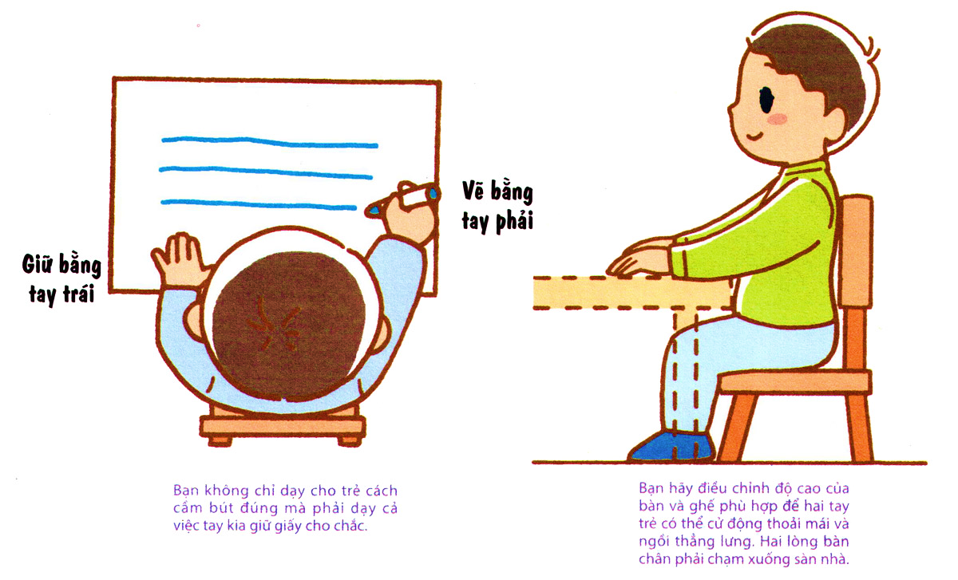
Lưu ý về tư thế ngồi viết
1 tay cầm viết
1 tay giữ trang vở
Thẳng lưng
Chân đặt đúng vị trí
Viết bằng tay phải
Giữ bằng tay trái
Khoảng cách từ mắt đến vở 25 – 30cm

Slide 11
Chính tả
Ai dậy sớm
Tiêu chí đánh giá
1. Sai không quá 5 lỗi
2. Chữ viết rõ ràng, sạch đẹp
3. Trình bày đúng hình thức
Em hãy tự đánh giá phần viết của mình và của bạn

Slide 12
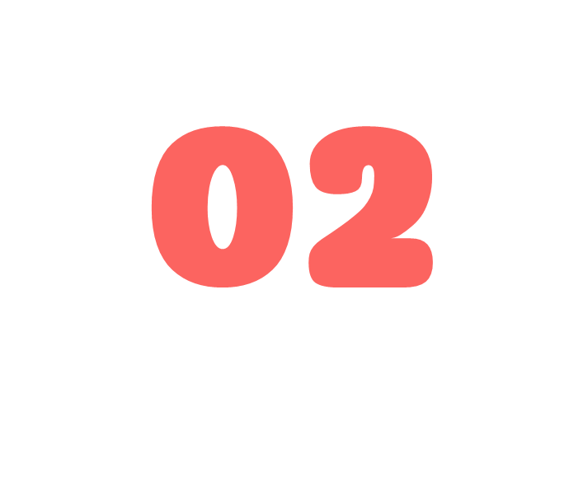

Slide 13
Ai dậy sớm
Bước ra nhà
Cau ra hoa
Đang chờ đón!
Ai dậy sớm
Đi ra đồng
Cả vừng đông
Đang chờ đón!
Ai dậy sớm
Chạy lên đồi
Cả đất trời
Đang chờ đón!
Võ Quảng
b. Tìm trong bài chính tả các tiếng chứa vần ai hoặc vần ay

Slide 14
So sánh
a
i
a
y

Slide 15
c. Tìm từ ngữ có tiếng chứa vần ai hoặc vần ay để gọi tên từng sự vật
Chia sẻ
nhóm đôi

Slide 16
c. Tìm từ ngữ có tiếng chứa vần ai hoặc vần ay để gọi tên từng sự vật
hoa mai
nhành mai
cành mai

Slide 17
c. Tìm từ ngữ có tiếng chứa vần ai hoặc vần ay để gọi tên từng sự vật
trái vải
quả vải

Slide 18
c. Tìm từ ngữ có tiếng chứa vần ai hoặc vần ay để gọi tên từng sự vật
găng tay
bao tay

Slide 19
c. Tìm từ ngữ có tiếng chứa vần ai hoặc vần ay để gọi tên từng sự vật
váy dài
váy đầm

Slide 20
Thử thách: Đặt câu (nói) sử dụng từ ngữ chứa ai/ay vừa tìm

Slide 21
TỰ ĐÁNH GIÁ
*HS viết đúng đoạn thơ
*Tích cực phát biểu, tham gia các hoạt động trong giờ học

Slide 22
Tự đánh giá
1
2
3

